Slide 1
C# _고급 프로그래밍 기법

Slide 2
제네릭
제네릭이란?
변수의 형을 매개변수로 하여 클래스나 메소드의 알고리즘을 자료형과 무관하게 기술하는 기법
형 매개변수(type parameter)
클래스 내의 필드나 메소드 선언 시 자료형으로 사용
'<'과 '>' 사이에 형 매개변수의 이름을 기술 : <T₁, T₂, T₃, ..., T_{n}>
제네릭의 장점
알고리즘의 재 사용성을 높임
자료형에 따른 프로그램의 중복을 줄임
프로그램의 구조를 단순하게 만듦

Slide 3
제네릭 클래스
형 매개변수(type parameter)를 가지는 클래스
형 매개변수를 이용하여 필드나 지역변수에 사용
실제 형 정보는 객체 생성 시에 전달받음
정의 형태
형식 매개변수 형(formal parameter type)
제네릭 클래스를 선언할 때 사용한 형 매개변수
class SimpleGeneric<T> { ... }
실제 형 인자(actual type argument)
제네릭 클래스에 대한 객체를 생성할 때 주는 자료형
new SimpleGeneric<Int32>(10);
[modifiers] class ClassName<TypeParameters> { // ... class body }

Slide 4
제네릭 클래스 사용 예 – 클래스 정의
public class GenericClassExample { public static void Main() { SimpleGeneric<Int32> gInteger = new SimpleGeneric<Int32>(10); SimpleGeneric<Double> gDouble = new SimpleGeneric<Double>(10); gInteger.Add(1, 2); gInteger.Add(1, 2, 3, 4, 5, 6, 7); gInteger.Add(0); gInteger.Print(); gDouble.Add(10.0, 20.0, 30.0); gDouble.Print(); } }
실행 결과 : 1 2 1 2 3 4 5 6 7 0 10 20 30 0 0 0 0 0 0 0
using System; //<T1, T2,..> ‘,’로 구분하여 여러 개 매개변수 사용 가능 class SimpleGeneric<T> { private T[] values; private int index; public SimpleGeneric(int len) { // Constructor values = new T[len]; index = 0; } public void Add(params T[] args) { foreach (T e in args) values[index++] = e; } public void Print() { foreach (T e in values) Console.Write(e + " "); Console.WriteLine(); } }

Slide 5
제네릭 인터페이스
형 매개변수를 가지는 인터페이스
형 매개변수의 선언 외에 일반 인터페이스를 구현하는 과정과 동일
정의 형태
[modifiers] interface Iname <TypeParameters> { // ... interface body }

Slide 6
제네릭 인터페이스 구현 예 – 인터페이스 정의 및 구현
public class GenericInterfaceApp { public static void Main() { GenericClass <Int32> gInteger = new GenericClass<Int32>(); GenericClass<String> gString = new GenericClass<String>(); gInteger.SetValue(10); gString.SetValue("Text"); Console.WriteLine(gInteger.GetValueType()); Console.WriteLine(gString.GetValueType()); } }
실행 결과 : System.Int32 System.String
interface IGenericInterface <T> { void SetValue(T x); string GetValueType(); } class GenericClass<T> : IGenericInterface<T> { private T value; public void SetValue(T x) { value = x; } public String GetValueType(){ return value.GetType().ToString(); //GetType() :자료형 반환 } }

Slide 7
제네릭 메소드 [1/3]
제네릭 메소드(generic method)
형 매개변수(type parameter)를 갖는 메소드
제네릭 메소드 정의 예
제네릭 메소드 호출 예
void Swap<T>(T x, T y) { T temp = x; x = y; y = temp; }
Swap<int>(a, b); // a, b: 정수형 Swap<double>(c, d); // c, d: 실수형

Slide 8
제네릭 메소드 [2/3]
형 매개변수의 중첩
제네릭 메소드의 형 매개변수의 이름과 제네릭 클래스의 형 매개변수 이름이 같은 경우
서로 독립된 형 매개변수의 개념을 가짐
제네릭 클래스는 객체 생성 시에 형 매개변수를 전달받음
제네릭 메소드는 호출 시에 유추하여 형 매개변수가 결정됨

Slide 9
제네릭 메소드 [3/3]
using System; class GenericMethodApp { static void Swap<T>(ref T x, ref T y) { T temp; temp = x; x = y; y = temp; } public static void Main() { int a = 1, b = 2; double c = 1.5, d = 2.5; Console.WriteLine("Before: a = {0}, b = {1}", a, b); Swap(ref a, ref b); // 정수형 변수로 호출, 타입 생략 가능 Console.WriteLine(" After: a = {0}, b = {1}", a, b); Console.WriteLine("Before: c = {0}, d = {1}", c, d); Swap<double>(ref c, ref d); // 실수형 변수로 호출 Console.WriteLine(" After: c = {0}, d = {1}", c, d); } }
실행 결과 : Before: a = 1, b = 2 After: a = 2, b = 1 Before: c = 1.5, d = 2.5 After: c = 2.5, d = 1.5

Slide 10
형 매개변수의 제한 [1/3]
형 매개 변수의 범위
프로그램의 유연성 ⬄ 신뢰성
프로그램의 신뢰성을 증진하기 위해 제네릭에 전달 가능한 자료형의 범위를 제한할 필요가 있음
제네릭 클래스를 작성시 한정
where 키워드 사용
<T> where T : S - S 형의 서브클래스형으로 제한한다.

Slide 11
형 매개변수의 제한 [2/3]
class Sample{ private string message; public Sample(string message){ this.message = message; Console.WriteLine(message); } } class GenericType<T> where T : class { private T value; public GenericType(T v) { value = v; } override public String ToString(){ return "Type is " + value.GetType(); } } class Program{ public static void Main(){ GenericType<Sample> gNullEx = new GenericType<Sample>(new Sample(＂타입 제약")); GenericType<String> gString = new GenericType<String>("Error"); Console.WriteLine(gNullEx.ToString()); Console.WriteLine(gString.ToString()); } }
struct
//아래 두 문장 오류, 형 매개변수가 값 형이 아님
GenericType<Sample> gNullEx = new GenericType<Sample>(new Sample(＂타입 제약"));
GenericType<String> gString = new GenericType<String>("Error");

Slide 12
형 매개변수의 제한 [3/3]
형 매개변수 사용시 한정
제한 조건 | 설명
where T : struct | T는 값형이어야 함
where T : class | T는 참조형이어야 함
where T : new() | T는 매개변수가 없는 생성자가 있어야 함
where T : MyClass | T는 MyClass의 파생 클래스이어야 함
where T : IMyInterface | T는 IMyInterface를 구현한 클래스이어야 함
where T : U | T는 U로부터 파생된 클래스이어야 함

Slide 13
예외
예외(exception)
실행 시간에 발생하는 에러(run-time error)
프로그램의 비정상적인 종료
잘못된 실행 결과
메소드의 호출과 실행, 부정확한 데이터, 그리고 시스템 에러 등 다양한 상황에 의해 야기
예외 처리(exception handling)
기대되지 않은 상황에 대해 예외를 발생
야기된 예외를 적절히 처리 (exception handler)
예외 처리를 위한 방법을 언어 시스템에서 제공
응용프로그램의 신뢰성(reliability) 향상
예외 검사와 처리를 위한 프로그램 코드를 소스에 깔끔하게 삽입

Slide 14
예외 정의 [1/5]
예외도 하나의 객체로 취급
따라서, 먼저 예외를 위한 클래스를 정의하여야 함
예외 클래스
모든 예외는 형(type)이 Exception 클래스 또는 그의 파생 클래스들 중에 하나로부터 확장된 클래스의 객체
일반적으로 프로그래머는 Exception 클래스의 파생 클래스인 ApplicationException 클래스를 확장하여 새로운 예외 클래스를 정의하여 사용
예외를 명시적으로 발생시키면 예외를 처리하는 예외 처리기가 반드시 필요함
예외에 관련된 메시지를 스트링 형태로 예외 객체에 담아 전달 가능

Slide 15
예외 정의 [2/5]
using System; //사용자 정의 예외 class UserException : ApplicationException { public UserException(string s) : base(s) {} } class Userception { public static void Main() { try { throw new UserException("throw a exception with a message"); } catch (UserException e) { Console.WriteLine(e.Message); } } }
실행 결과 : throw a exception with a message

Slide 16
예외 정의 [3/5]
시스템 정의 예외 (system-defined exception)
프로그램의 부당한 실행으로 인하여 시스템에 의해 묵시적으로 일어나는 예외
SystemException클래스나 IOException 클래스로부터 확장된 예외
CLR에 의해 자동적으로 생성
야기된 예외에 대한 예외 처리기의 유무를 컴파일러가 검사하지 않음(unchecked exception)
프로그래머 정의 예외 (programmer-defined exception)
프로그래머에 의해 의도적으로 야기되는 프로그래머 정의 예외
프로그래머 정의 예외는 발생한 예외에 대한 예외 처리기가 존재하는지 컴파일러에 의해 검사 (checked exception)

Slide 17
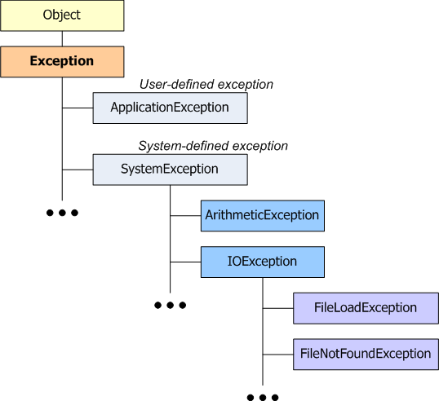
예외 정의 [4/5]
예외 클래스의 계층도

Slide 18
예외 정의 [5/5]
시스템 정의 예외의 종류
ArithmeticException
산술 연산시 발생하는 예외
IndexOutOfRangeException
배열, 스트링, 벡터 등과 같이 인덱스를 사용하는 객체에서 인덱스의 범위가 벗어날 때 발생하는 예외
ArrayTypeMismatchException
배열의 원소에 잘못된 형의 객체를 배정하였을 때 발생하는 예외
InvalidCastException
명시적 형 변환이 실패할 때 발생하는 예외
NullReferenceException
null을 사용하여 객체를 참조할 때 발생하는 예외
OutOfMemoryException
메모리 할당(new)이 실패하였을 때 발생하는 예외

Slide 19
예외 발생 [1/2]
묵시적 예외 발생
시스템 정의 예외로 CLR에 의해 발생
시스템에 의해 발생되므로 프로그램 어디서나 발생 가능
프로그래머가 처리하지 않으면 디폴트 예외 처리기(default exception handler)에 의해 처리
명시적 예외 발생
throw 문을 이용하여 프로그래머가 의도적으로 발생
프로그래머 정의 예외는 생성된 메소드 내부에 예외를 처리하는 코드 부분인 예외 처리기를 두어 직접 처리해야 함
throw ApplicationExceptionObject;

Slide 20
예외 발생 [2/2]
using System; class UserException : ApplicationException { } class UserExThrowApp { static void Method() { throw new UserException(); } public static void Main() { try { Console.WriteLine("Here: 1"); Method(); Console.WriteLine("Here: 2"); } catch (UserException) { Console.WriteLine("User-defined Exception"); } } }
실행 결과 : Here: 1 User-defined Exception

Slide 21
예외 처리 [1/3]
에러 처리 구문(try-catch-finally 구문)
예외를 검사하고 처리해주는 문장
구문 형태
try 블록 : 예외 검사
catch 블록 : 예외 처리
finally 블록 : 종결 작업, 예외 발생과 무관하게 반드시 실행
try { // ... "try 블록” } catch (ExceptionType identifier) { // ... "catch 블록” } catch (ExceptionType identifier) { // ... "catch 블록” } finally { // ... "finally 블록” }

Slide 22
예외 처리 [2/3]
에러 처리기의 실행 순서
① try 블록 내에서 예외가 검사되고 또는 명시적으로 예외가 발생하면,
② 해당하는 catch 블록을 찾아 처리하고,
③ 마지막으로 finally 블록을 실행한다.
Default 예외 처리기
시스템 정의 예외가 발생됐는데도 불구하고 프로그래머가 처리하지 않을 때 작동
단순히 에러에 대한 메시지를 출력하고 프로그램을 종료하는 기능

Slide 23
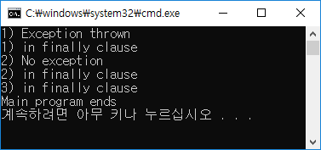
예외 처리 [3/3]
using System; class FinallyClauseApp { static int count = 0; public static void Main() { while (true) { try { if (++count == 1) throw new Exception(); if (count == 3) break; Console.WriteLine(count + ") No exception"); } catch (Exception) { Console.WriteLine(count + ") Exception thrown"); } finally { Console.WriteLine(count + ") in finally clause"); } } // end while Console.WriteLine("Main program ends"); } }

Slide 24
스레드 [1/2]
순차 프로그램(sequential program)
각 프로그램별로 시작, 순차적 실행 그리고 종료를 가짐
프로그램의 실행 과정 중 오직 하나의 실행 점(execution point)을 갖고 있음
스레드
순차 프로그램과 유사하게 시작, 실행, 종료의 순서를 가짐
실행되는 동안에 한 시점에서 단일 실행 점을 가짐
프로그램 내에서만 실행 가능
스레드는 프로그램 내부에 있는 제어의 단일 순차 흐름(single sequential flow of control)
단일 스레드 개념은 순차 프로그램과 유사

Slide 25
스레드 [2/2]
멀티스레드(multithread) 시스템
스레드가 하나의 프로그램 내에 여러 개 존재
공유 힙(shared heap)과 공유 데이터(shared data), 그리고 코드를 공유함으로써 문맥 전환(context switching)시 적은 부담을 가짐
한 개의 프로그램 내에서 동일 시점에 각각 다른 작업을 수행하는 여러 개의 스레드가 존재하므로 복잡한 문제들이 야기될 수 있음

Slide 26
스레드 프로그래밍 [1/2]
C#에서의 스레드 개념
객체이며 스레드가 실행하는 단위는 메소드
스레드 객체를 위해 Thread 클래스를 제공
메소드 연결을 위해 ThreadStart 델리게이트를 제공(System.Threading)
스레드 프로그래밍의 순서
① 스레드 몸체에 해당하는 메소드를 작성
② 작성된 메소드를 ThreadStart 델리게이트에 연결
③ 생성된 델리게이트를 이용하여 스레드 객체를 생성
④ 스레드의 실행을 시작(Start() 메소드를 호출)

Slide 27
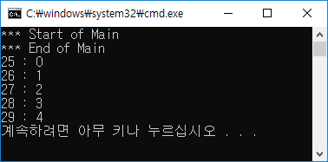
스레드 프로그래밍 [2/2]
using System.Threading; // 반드시 포함 !!! class SimpleThreadApp { static void ThreadBody() { // --- ① 메소드명은 변경 가능 for (int i = 0; i < 5; i++) { Console.WriteLine(DateTime.Now.Second + " : " + i); Thread.Sleep(1000); } } public static void Main() { ThreadStart ts = new ThreadStart(ThreadBody); // --- ② Thread t = new Thread(ts); // --- ③ Console.WriteLine("*** Start of Main"); t.Start(); // --- ④ Console.WriteLine("*** End of Main"); } }

Slide 28
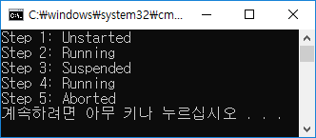
스레드의 상태
using System.Threading; class ThreadState { public void ThreadBody() { while (true) { // ... infinite loop ... } } } class ThreadStateApp { public static void Main() { ThreadState obj = new ThreadState(); ThreadStart ts = new ThreadStart(obj.ThreadBody); Thread t = new Thread(ts); //스레드 상태 출력, ThreadState는 스레드 상태를 반환하는 get 프로퍼티 Console.WriteLine("Step 1: " + t.ThreadState); t.Start(); Thread.Sleep(100); Console.WriteLine("Step 2: " + t.ThreadState); t.Suspend(); Thread.Sleep(100); Console.WriteLine("Step 3: " + t.ThreadState); t.Resume(); Thread.Sleep(100); Console.WriteLine("Step 4: ” + t.ThreadState); t.Abort(); Thread.Sleep(100); Console.WriteLine("Step 5: " + t.ThreadState); } }

Slide 29
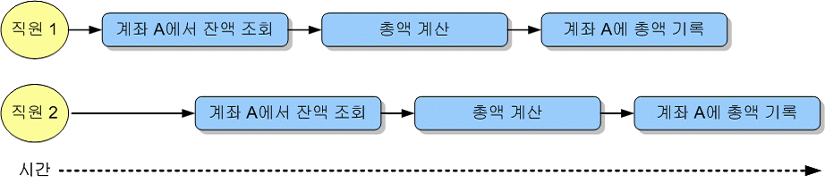
동기화 [1/4]
비동기 스레드
각각의 스레드는 그의 실행에 필요한 모든 자료와 메소드를 포함
병행으로 실행 중인 다른 스레드의 상태 또는 행위에 관계되지 않는 자신만의 공간에서 실행
동기 스레드
동시에 실행되는 스레드들이 자료를 공유
다른 스레드의 상태와 행위를 고려
동기화 문제

Slide 30
동기화 [2/4]
lock 문
동일한 객체에 대하여 여러 스레드의 중첩 실행을 방지
lock 문은 atomic routine이 되어 실행 순서를 제어
lock 문의 형태
Monitor 클래스
임의의 객체에 대한 특정 작업을 동기화 하기 위해 사용
Monitor.Enter()와 Monitor.Exit() 사이에 실행되는 작업을 동기적으로 실행
Monitor 클래스의 메소드
lock (object obj) //obj는 잠그고자 하는 객체 <문장>
메소드 | 설 명
Enter(Object obj) | 매개변수로 전달된 스레드 객체가 특정 문장을 선점할 수 있도록 지정한다.
Exit(Object obj) | Enter() 메소드를 통하여 특정 문장의 실행을 선점한 스레드를 다른 스레드가 접근할 수 있도록 해지한다.

Slide 31
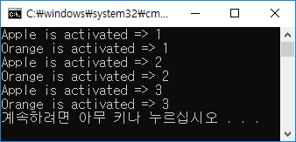
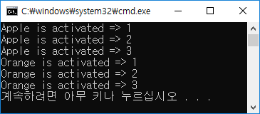
동기화 [3/4] – lock 활용 예
class ThreadProperty{ public void ThreadBody(){ Thread myself = Thread.CurrentThread; //lock (this){ for (int i = 1; i <= 3; i++) { Console.WriteLine("{0} is activated => {1}", myself.Name, i); Thread.Sleep(1000); } // } } } class Program{ static void Main(){ ThreadProperty obj = new ThreadProperty(); ThreadStart ts = new ThreadStart(obj.ThreadBody); Thread t1 = new Thread(ts); Thread t2 = new Thread(ts); //스레드 이름을 설정하는 Name 프로퍼티 t1.Name = "Apple"; t2.Name = "Orange"; t1.Start(); t2.Start(); } }
lock (this){
for (int i = 1; i <= 3; i++)
{
Console.WriteLine("{0} is activated => {1}", myself.Name, i);
Thread.Sleep(1000);
}
}
주석을 해제하면?

Slide 32
동기화 [4/4] -Monitor 클래스 사용 예
class ThreadProperty{ public void ThreadBody(){ Thread myself = Thread.CurrentThread; Monitor.Enter(this); for (int i = 1; i <= 3; i++){ Console.WriteLine("{0} is activated => {1}", myself.Name, i); Thread.Sleep(1000); } Monitor.Exit(this); } } class Program{ public static void Main(){ ThreadProperty obj = new ThreadProperty(); ThreadStart ts = new ThreadStart(obj.ThreadBody); Thread t1 = new Thread(ts); Thread t2 = new Thread(ts); t1.Name = "Apple"; t2.Name = "Orange"; t1.Start(); t2.Start(); } }
실행 결과 : Apple is activated => 1 Apple is activated => 2 Apple is activated => 3 Orange is activated => 1 Orange is activated => 2 Orange is activated => 3

Slide 33
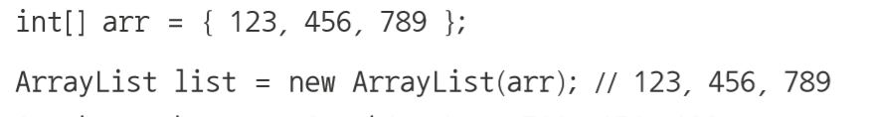
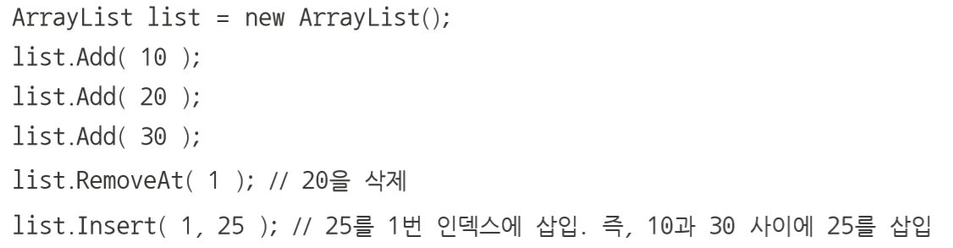
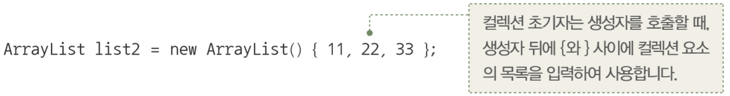
컬렉션 클래스 - ArrayList
배열 처럼 [] 연산자 이용, 특정 위치 요소에 데이터 할당
용량을 미리 지정할 필요 없고 필요에 따라 용량 증가/감소
대표적인 메소드
Add() : 데이터 추가
RemoveAt(int index) : 지정된 index 데이터 제거
Remove(object obj) : 지정된 obj 데이터 제거
Insert(int index, objext obj) : 데이터 삽입
사용 예

Slide 34
ArrayList 사용 예
static void Main(){ ArrayList list = new ArrayList(); list.Add("generic"); list.Add(45.3); list.Add(true); foreach (object s in list){ Console.WriteLine($"value = {s}, type={s.GetType()}"); } list.Insert(1, "insert"); list.Remove(true); foreach (object s in list){ Console.WriteLine($"value = {s}"); } }

Slide 35
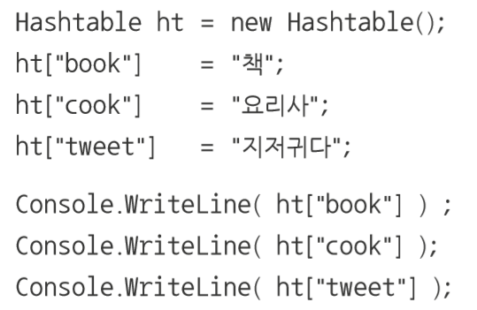
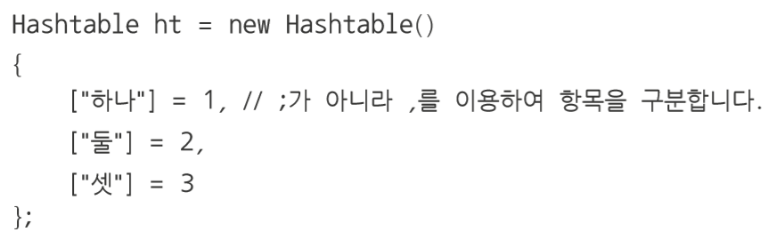
컬렉션 클래스 - Hashtable
키와 값의 쌍으로 이루어진 데이터를 다룰 때 사용
탐색 속도가 빠르고 사용하기 편리
배열과 비교한 장점
데이터를 저장할 요소의 위치로 키 사용
키로 사용할 수 있는 데이터 형식에 제한이 없음
키를 이용해 단번에 데이터 저장 위치인 컬렉션 내의 주소 계산
키 값은 중복 불가
사용 방법

Slide 36
Hashtable 사용 예
static void Main(){ Hashtable t = new Hashtable(); bool flag = true; string word, mean; while (flag){ Console.Write("key >> "); word = Console.ReadLine(); if (!t.Contains(word)){ //key를 포함하고 있지 않으면 Console.Write("Value >> "); mean = Console.ReadLine(); t.Add(word, mean); //key, value 값을 해쉬테이블에 저장 } else{ flag = false; } } foreach (string s in t.Keys){ Console.WriteLine($"key = {s}, value={t[s]}"); } }

Slide 37
제네릭 컬렉션
컬렉션은 object 형식에 기반하기 때문에 태생적 성능 문제 내포
제네릭 컬렉션으로 해결
컴파일 시 컬렉션에서 사용할 형식 결정
잘못된 형식의 객체를 담게 될 위험 회피
System.Collections.Generic 네임스페이스
List<T>
비 일반화 클래스 ArrayList와 동일한 기능과 사용법.
차이점
인스턴스 만들 때 형식 매개 변수 필요
형식 매개 변수로 입력한 형식 외에는 입력을 허용하지 않음
Dictionary<TKey, TValue>
Hashtable의 일반화 버전.
사용 방법 상의 차이점
2개의 형식 매개 변수 요구
TKey는 Key, TValue는 Value를 위한 형식

Slide 38
제네릭 컬렉션 사용 예
class Program{ static void Main(){ List<Room> list = new List<Room>(); Dictionary<int, Room> dic = new Dictionary<int, Room>(); list.Add(new Room(201, "s2345")); list.Add(new Room(304, "r345")); Console.WriteLine("=== 제네릭 List 컬렉션 ==="); foreach (Room s in list){ Console.WriteLine(s.ToString()); } dic.Add(10, new Room(1002, "e1002")); dic.Add(11, new Room(1102, "e1102")); dic.Add(12, new Room(1202, "e1202")); // KeyValuePair : 키와 값을 같이 뽑아내는 기능을 가지는 함수 Console.WriteLine("\n=== key와 value 동시 접근 ==="); foreach (KeyValuePair<int, Room> kvp in dic){ Console.WriteLine("Key) {0}, Value) {1}", kvp.Key, kvp.Value.ToString()); } Console.WriteLine("\n=== key 사용 접근 ==="); foreach (int s in dic.Keys){ Console.WriteLine($"key) {s}, value) {dic[s]}"); } } }
class Room{ public Room(int num, string pass){ Number = num; Pass = pass; } public int Number { get; set; } public string Pass { get; set; } public override string ToString(){ return "Number = " + Number + ",\tPass = " + Pass; }}

Slide 39
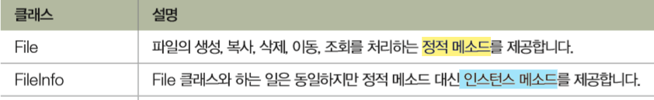
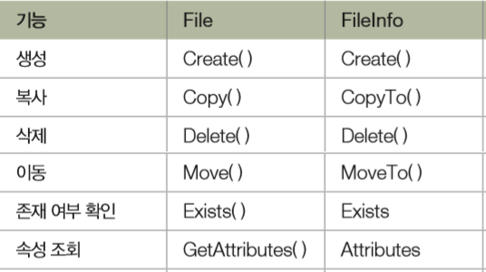
파일 정보 다루기
System.IO 네임스페이스의 클래스
주요 메소드와 프로퍼티

Slide 40
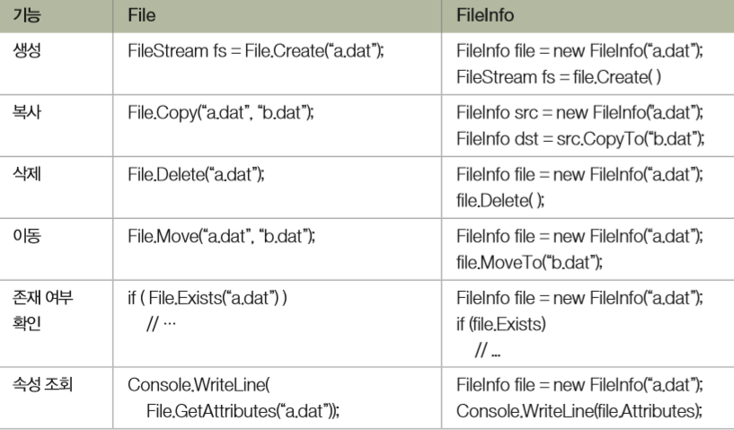
파일 정보 다루기
File 클래스와 FileInfo 클래스의 사용 스타일

Slide 41
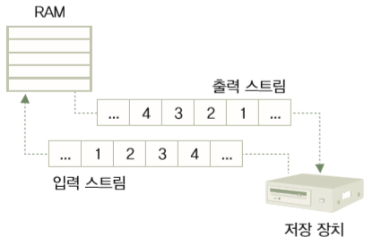
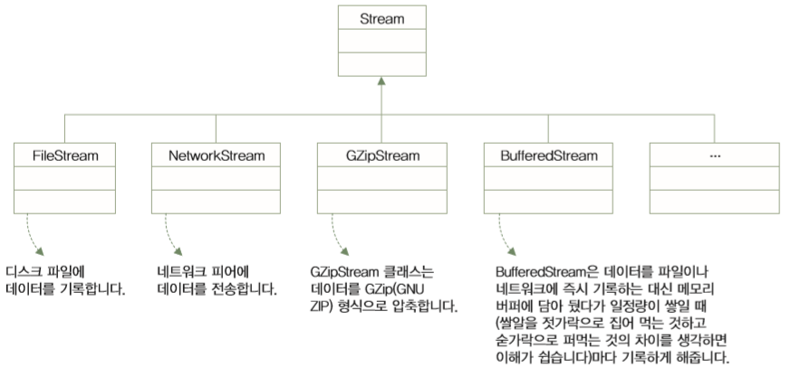
파일 입출력
스트림
데이터가 흐르는 통로
순차 접근 방식 : 네트워크, 데이터 백업 장치
임의 접근 방식 : 하드 디스크
using System.IO 선언해서 사용
System.IO.Stream 클래스
입력 스트림/출력 스트림의 역할, 순차/임의 접근 방식 모두 지원
파생된 클래스 이용

Slide 42
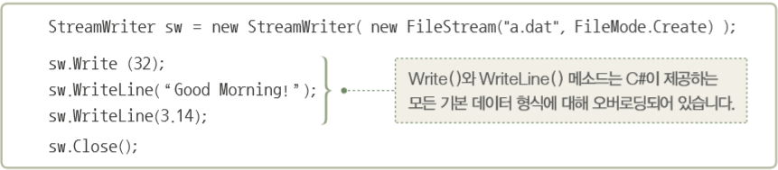
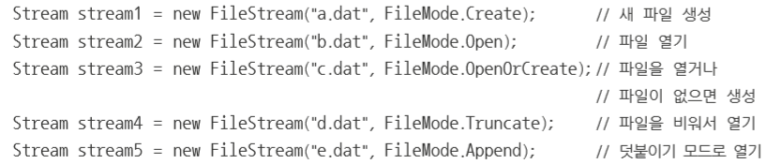
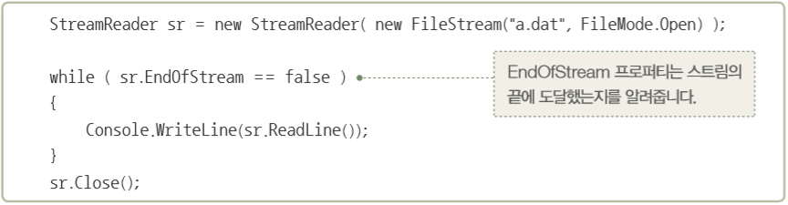
텍스트 파일 처리, StreamWriter/StreamReader
Stream으로부터 파생된 클래스의 인스턴스와 같이 사용
StreamWriter의 사용 예제
StreamReader의 사용 예제
FileStream 클래스의 객체 생성

Slide 43
텍스트 파일 처리 예
using System.IO; static void Main(string[] args){ //방법1 int value1 =10 ; float value2 = 3.14f; string str1 = "Hello World!"; FileStream fs = new FileStream("test.txt", FileMode.Create); StreamWriter sw = new StreamWriter(fs); sw.Write(value1); sw.Write(value2); sw.Write(str1); sw.Close(); //방법2, 오픈된 파일을 자동으로 close using(StreamWriter sw = new StreamWriter(new FileStream("text.txt", FileMode.Create))){ sw.WriteLine(value1); sw.WriteLine(value2); sw.WriteLine(str1); } Console.WriteLine("파일 저장 완료");
fs = new FileStream("text.txt", FileMode.Open, FileAccess.Read); StreamReader sr = new StreamReader(fs); value1 = int.Parse(sr.ReadLine()); //타입 변환 value2 = float.Parse(sr.ReadLine()); // 타입 변환 str1 = sr.ReadLine(); sr.Close(); Console.WriteLine("{0} {1} {2}", value1, value2, str1); using (sr = new StreamReader(new FileStream("text.txt", FileMode.Open))) { value1 = int.Parse(sr.ReadLine()); //타입 변환 value2 = float.Parse(sr.ReadLine()); // 타입 변환 str1 = sr.ReadLine(); } Console.WriteLine("{0} {1} {2}", value1, value2, str1); }

Slide 44
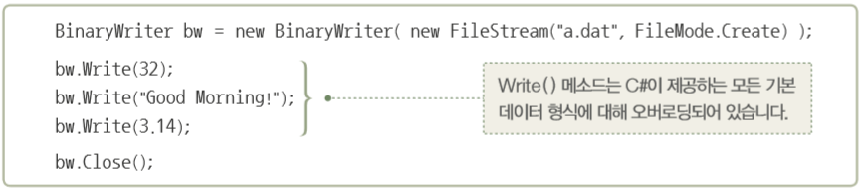
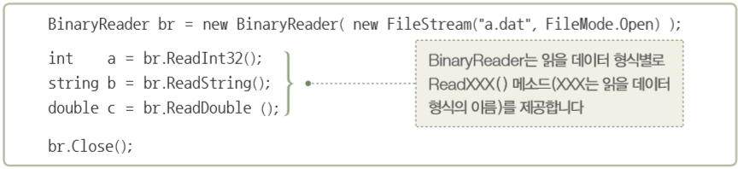
이진 데이터 처리, BinaryWriter/BinaryReader
FileStream의 byte 형식/byte의 배열 형식 변환 문제 해결
Stream으로부터 파생된 클래스의 인스턴스와 같이 사용
BinaryWriter를 FileStream과 함께 이용하는 예
BinaryReader를 FileStream과 함께 이용하는 예

Slide 45
이진 데이터 처리 예
using System.IO; static void Main(string[] args){ int var1; float var2; string str1; using (BinaryWriter bw = new BinaryWriter(new FileStream("test.dat", FileMode.Create))) { bw.Write(12); bw.Write(3.14f); bw.Write("Hello World!"); } using (BinaryReader br = new BinaryReader(File.Open("test.dat", FileMode.Open))) { var1 = br.ReadInt32(); var2 = br.ReadSingle(); str1 = br.ReadString(); } Console.WriteLine("{0} {1} {2}", var1, var2, str1); }

Slide 46
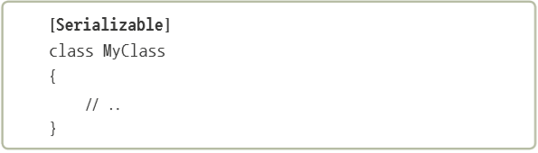
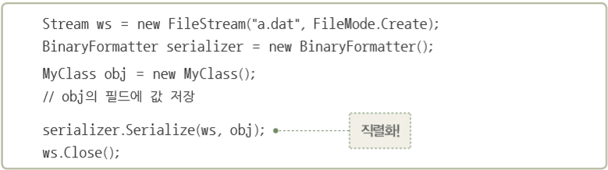
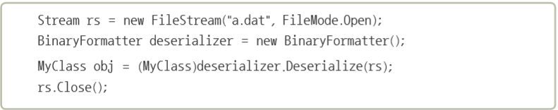
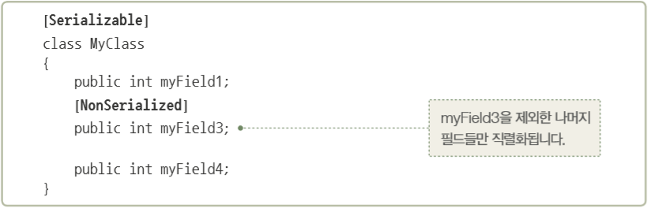
객체 직렬화하기
직접 정의한 클래스나 구조체 같은 복합 데이터 형식 지원
복합 데이터 형식 쓰기와 읽기
직렬화
객체상태를 메모리나 영구 저장 가능한 0과 1의 순서로 바꾸는 것
클래스 선언부에 [Serializable] 애트리뷰트 작성
구조체, 클래스 저장 및 읽기 -> FileStream, BinaryFormatter
BinaryFormatter 네임스페이스 -> using System.Runtime.Serialization.Formatters.Binary
역 직렬화 예
직렬화 하고 싶지 않은 필드: [NonSerialized] 애트리뷰트로 수식

Slide 47
객체 직렬화 사용 예
using System.IO; using System.Runtime.Serialization.Formatters.Binary; namespace ConsoleApp3{ [Serializable] //꼭 명시! class Data{ public int Var1 { get; set; } public string Str1 { get; set; } public Data(int var1, string str1){ Var1 = var1; Str1 = str1; } public override string ToString(){ return Var1 + ", " +Str1; } } class program { static void Main(string[] args){ Data[] datas = { new Data(34, "직렬화"), new Data(43, "역직렬화") }; using (FileStream fs1 = new FileStream("test.dat", FileMode.Create)){ BinaryFormatter bf = new BinaryFormatter(); bf.Serialize(fs1, datas); } Data[] result; using (FileStream fs2 = new FileStream("test.dat", FileMode.Open)){ BinaryFormatter bf2 = new BinaryFormatter(); result = (Data[])bf2.Deserialize(fs2); } foreach (Data obj in result) Console.WriteLine(obj.ToString()); }}}

